Slide 1

Acessando o AVA
Isabela C. A. Santos
Tutora Externa
Itatiba – SP

Slide 2

Unificação de acesso às plataformas virtuais
A partir de amanhã, 19 de fevereiro, o aluno passará a utilizar uma única credencial (Login e senha) para acessar seu AVA e o Teams. O acesso deve ser realizado no site: https://gioconda.uniasselvi.com.br

Slide 3
Suas credenciais serão as mesmas que são utiliza hoje para o acesso a sala virtual no Teams:
Login: número da matrícula @aluno.uniasselvi.com.br
Senha: letra do primeiro nome (Maiúsculo e sem Acento) + @ + CPF (11 números sem orientação de acesso. ponto)

Slide 4
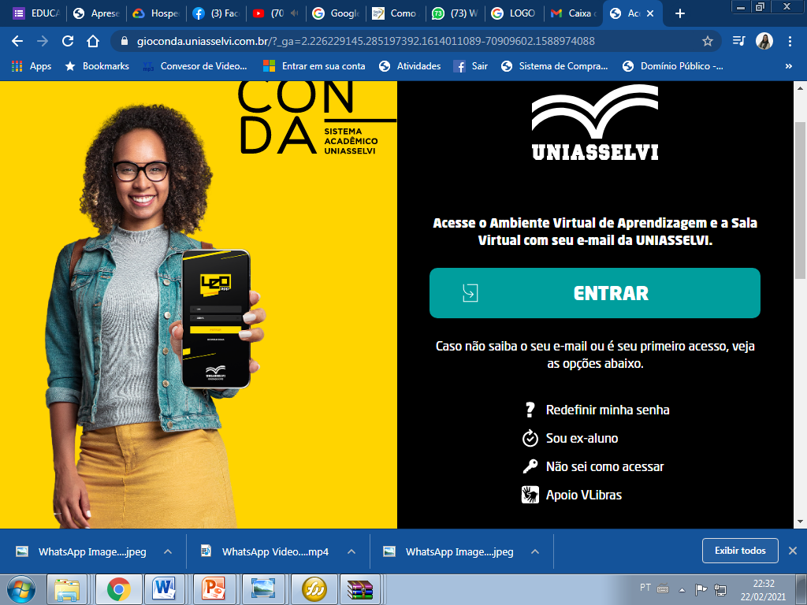
Opções que o acadêmico deverá escolher.
1º Devemos optar em ENTRAR.

Slide 5
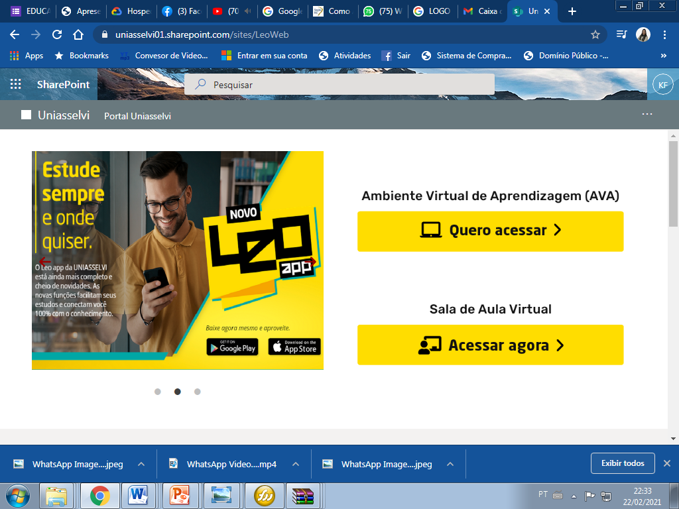
Ao clicar em ENTRAR, o acadêmico será direcionado para essa página.
Entrará no AVA, acesso ao Gioconda.
Entrará no sala de aula, ou seja, no TEAMS

Slide 6
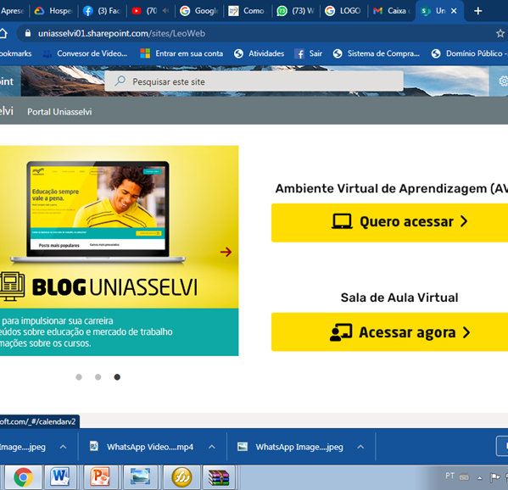
ACESSANDO O ava
Clicar em QUERO ACESSAR

Slide 7
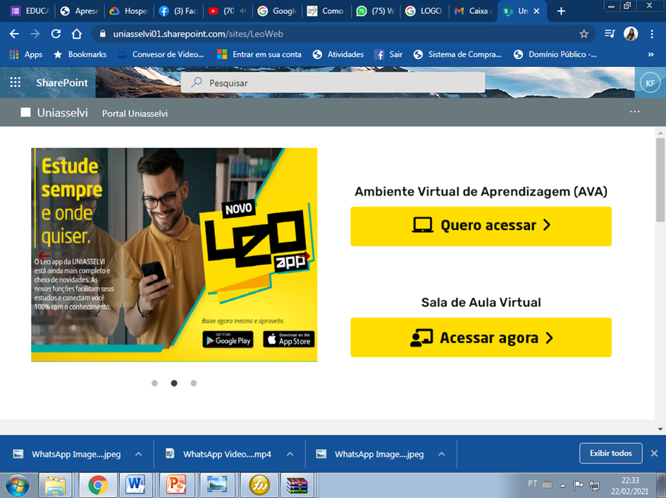
Qualquer opção que escolher tanto do Ambiente virtual de Aprendizagem AVA quanto da sala de aula virtual você será direcionado para uma tela onde irá inserir o Login que será seu e-mail institucional e senha

Slide 8
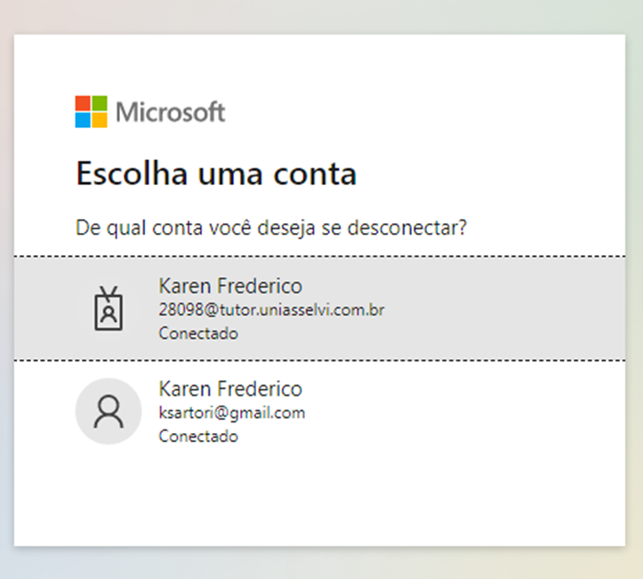
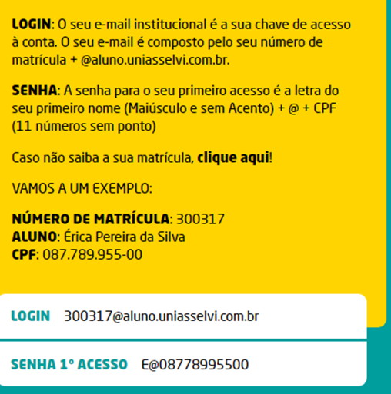
Deverão configurar o acesso.
* Caso já tenha um acesso com outro e-mail institucional ,entrem em use outra conta e coloquem seu e-mail institucional seguindo as orientações e modelo abaixo

Slide 9
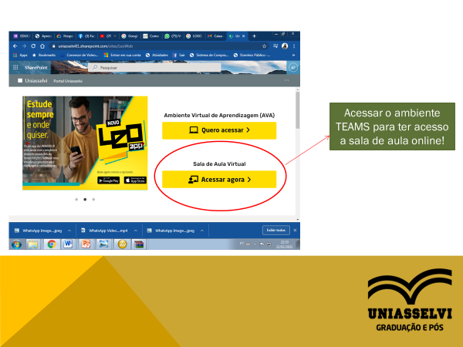

Slide 10
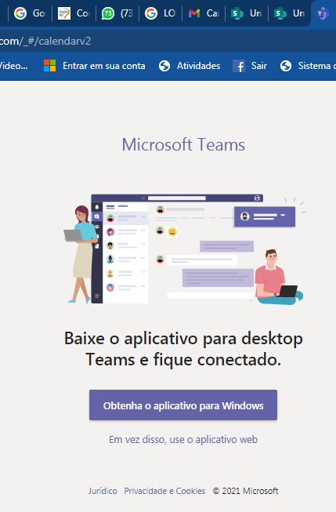
No caso de entrar na sala virtual aparecerá essa tela
Pode baixar o APP, para quem usa no computador.
No celular tem que baixar o APP.
Para quem acessa no computador, pode optar em usar via web.
No celular tem que ter o APP

Slide 11
Deverão configurar o acesso.
* Caso já tenha um acesso com outro e-mail institucional ,entrem em use outra conta e coloquem seu e-mail institucional seguindo as orientações e modelo abaixo

Slide 12
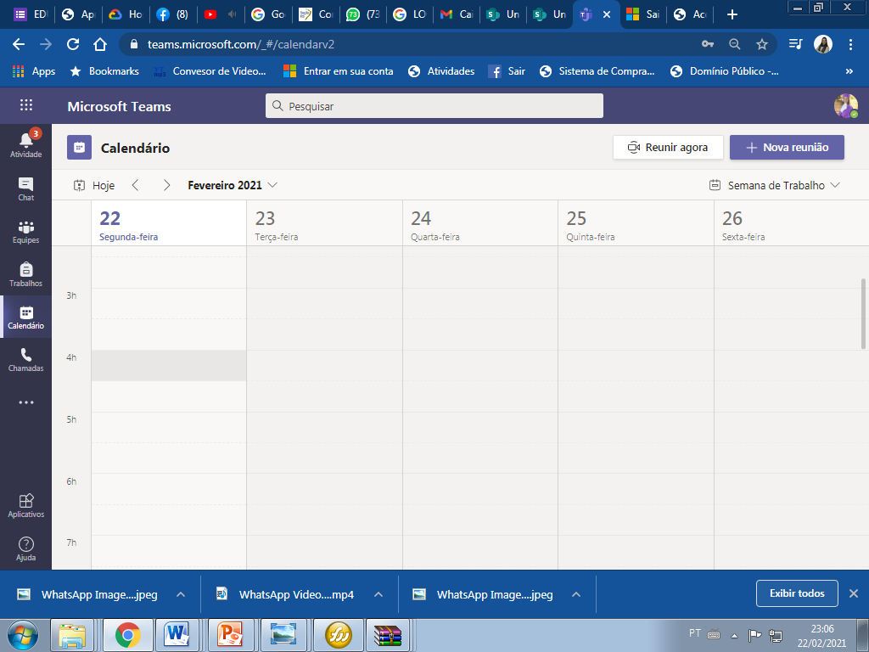
Buscar calendário
Ver o dia da semana/aula
Buscar o horário da aula.

Slide 13
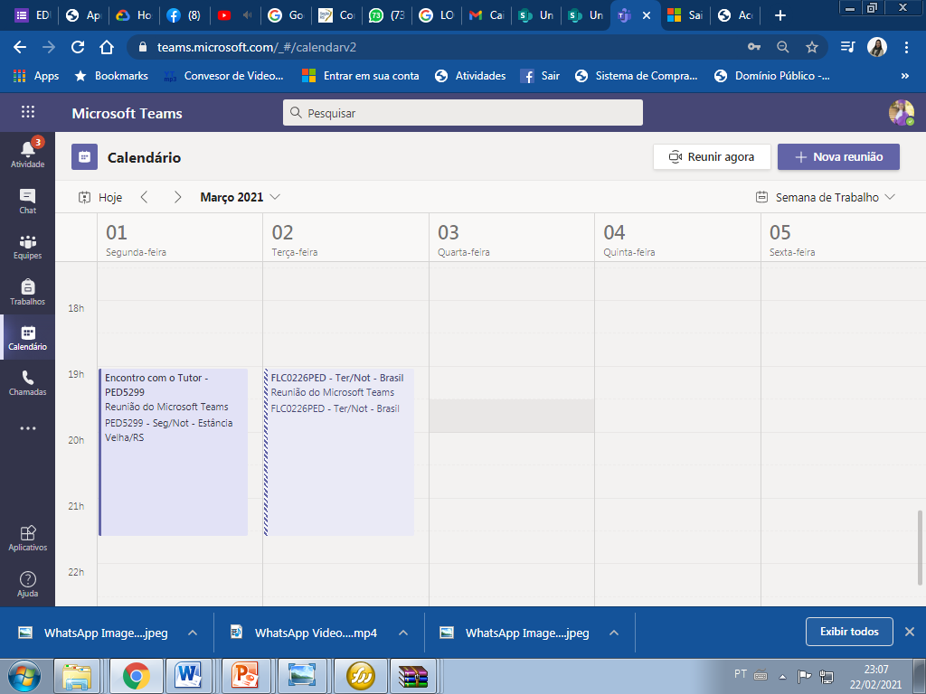
EX. dia da aula
Hora de início da aula
Encontro agendado, estará sempre ali no dia e horário da aula.

Slide 14
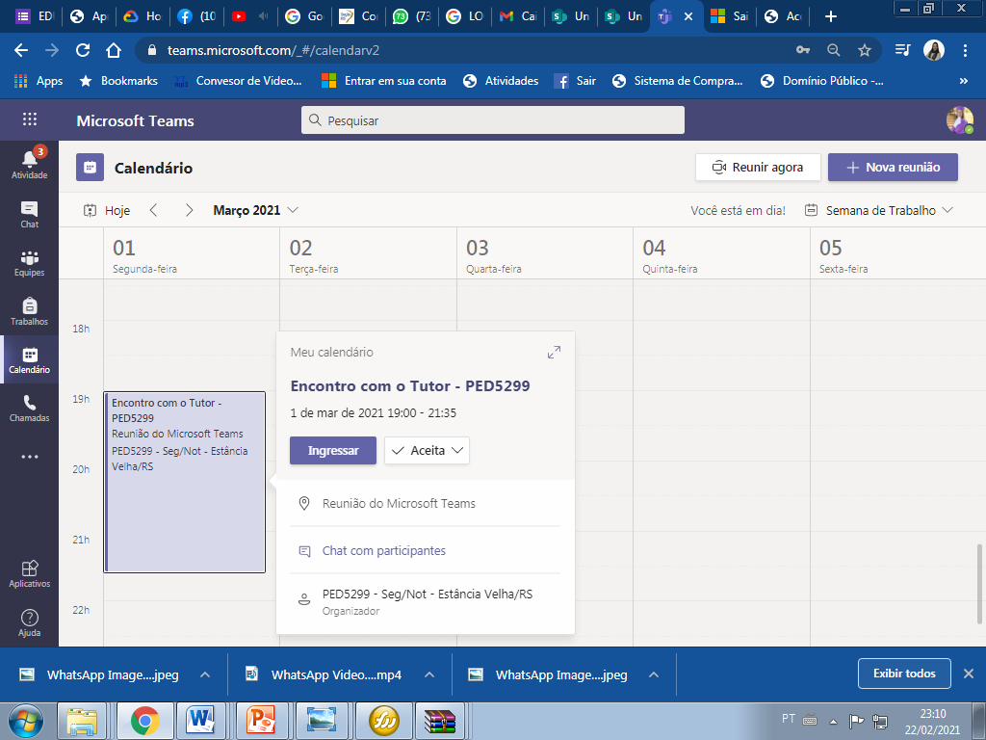
Clicar em cima
Ao clicar aparecerá a janela de comunicação.
Selecionar Ingressar.

Slide 15
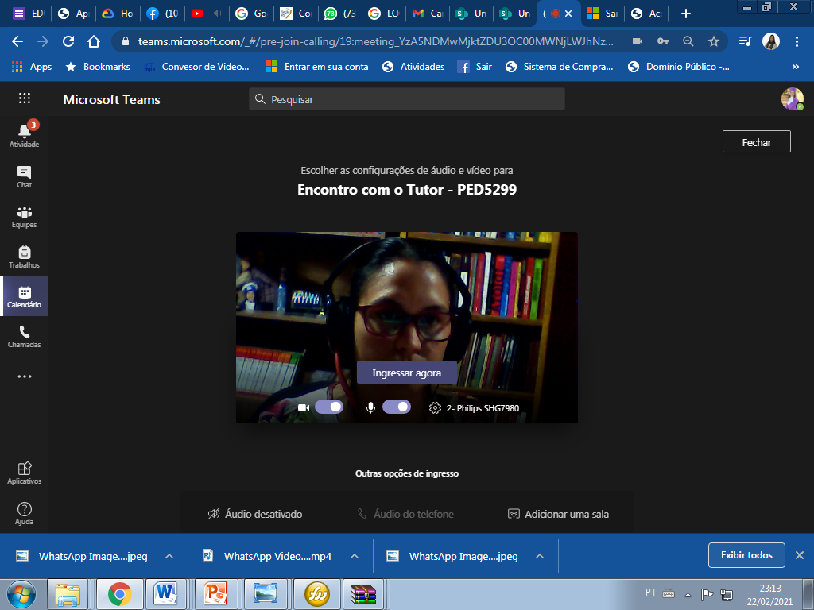
Selecionar a opção Ingressar agora.

Slide 16
importante

Slide 17
Acesse seu AVA diariamente
Veja sempre o calendário e cronograma da turma no AVA.
Baixe o APP Leo que facilitará seu acesso sem custo.
Acompanhe as novidades pelas notícias do AVA.
Todo o material que está no AVA (Vídeos, sugestões de artigos, objeto de aprendizagem, livro ) são conteúdos que poderão cair em avaliação.
Crie o hábito de estudar diariamente, nem que seja 30 minutos.
Crie rotina no seu dia.
Organize seu espaço de estudo.
Faça anotações das suas leituras.
Tenha um caderno para fazer suas anotações.
Leia e veja as sugestões que estão no livro e na trilha de aprendizagem.
Participe dos encontros online da sua turma.
Utilize os canais para tirar tuas dúvidas.
Faça as auto atividades propostas

